Slide 1
Introducción a los protocolos de enrutamiento dinámico
Conceptos y protocolos de enrutamiento. Capítulo 3

Slide 2
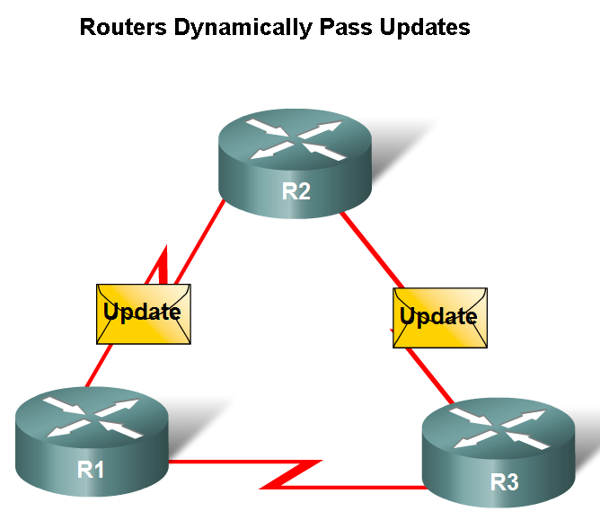

Protocolos de enrutamiento dinámico
Funciones de los protocolos de enrutamiento dinámico:
- Compartir información de forma dinámica entre routers.
- Actualizar las tablas de enrutamiento de forma automática cuando cambia la topología.
- Determinar cuál es la mejor ruta a un destino.

Slide 3
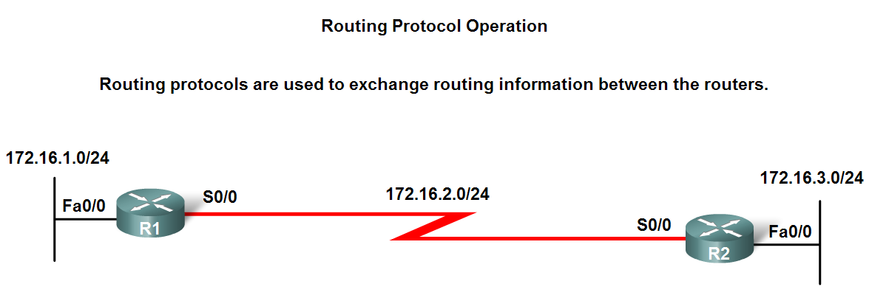

Protocolos de enrutamiento dinámico
El objetivo de los protocolos de enrutamiento dinámico es:
- Descubrir redes remotas
- Mantener la información de enrutamiento actualizada
- Seleccionar la mejor ruta a las redes de destino
- Brindar la funcionalidad necesaria para encontrar una nueva mejor ruta si la actual deja de estar disponible

Slide 4
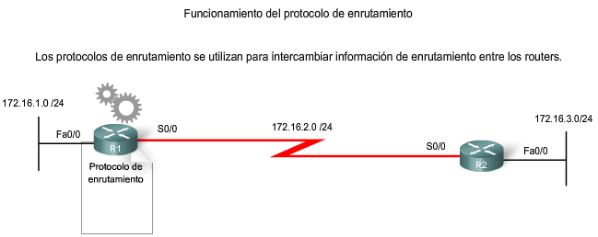
Protocolos de enrutamiento dinámico
Componentes de los protocolos de enrutamiento dinámico
Estructuras de datos
Algunos protocolos de enrutamiento usan tablas y/o bases de datos para sus operaciones, sta información se guarda en la RAM.
Algoritmo
En el contexto de los protocolos de enrutamiento, los algoritmos se usan para facilitar información de enrutamiento y determinar la mejor ruta.
Mensajes de los protocolos de enrutamiento
Estos mensajes se utilizan para descubrir routers vecinos e intercambiar información de enrutamiento.

Slide 5
En general, las operaciones de un protocolo de enrutamiento dinámico pueden describirse de la siguiente manera:
El router envía y recibe mensajes de enrutamiento en sus interfaces.
El router comparte mensajes de enrutamiento e información de enrutamiento con otros routers que están usando el mismo protocolo de enrutamiento.
Los routers intercambian información de enrutamiento para obtener información sobre redes remotas.
Cuando un router detecta un cambio de topología, el protocolo de enrutamiento puede anunciar este cambio a otros routers.

Slide 6
Protocolos de enrutamiento dinámico
Ventajas del enrutamiento estático:
- Puede realizar copias de seguridad de varias interfaces o redes en un router
- Es fácil de configurar
- No se necesitan recursos adicionales
- Es más seguro
Desventajas del enrutamiento estático:
- Los cambios de la red requieren reconfiguraciones manuales.
- No permite una escalabilidad eficaz en topologías grandes

Slide 7
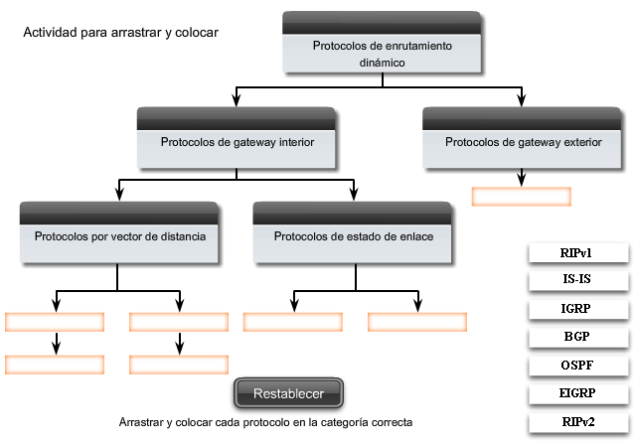
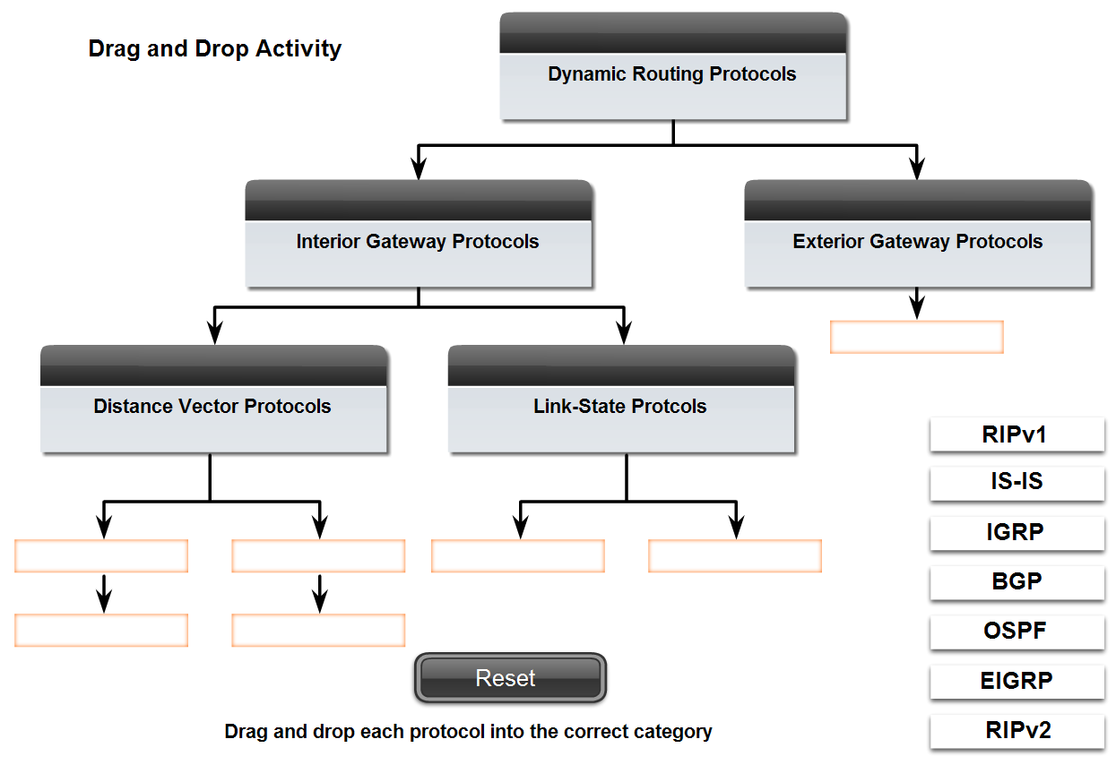
Clasificación de protocolos de enrutamiento
Los protocolos de enrutamiento dinámico se agrupan según sus características. Por ejemplo:
- RIP
- IGRP
- EIGRP
- OSPF
- IS-IS
- BGP
Un sistema autónomo es un grupo de routers controlados por una autoridad única.

Slide 8
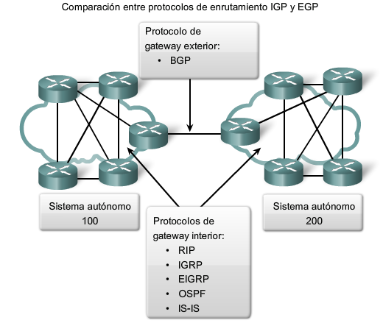
Clasificación de protocolos de enrutamiento
Tipos de protocolos de enrutamiento:
- Protocolos de gateway interiores (IGP)
- Protocolos de gateway exterior (EGP)

Slide 9
Clasificación de protocolos de enrutamiento
Protocolos de enrutamiento de gateway interior (IGP)
- Se usan para el enrutamiento dentro de un sistema autónomo y dentro de redes individuales
- Por ejemplo: RIP, EIGRP, OSPF
Protocolos de enrutamiento exterior (EGP)
- Se usan para el enrutamiento entre sistemas autónomos
- Por ejemplo: BGPv4

Slide 10
Los protocolos de gateway interior (IGP) pueden clasificarse en dos tipos:
Protocolos de enrutamiento vector distancia
Protocolos de enrutamiento de Link-state (estado de enlace)
Funcionamiento del protocolo de enrutamiento vector distancia
"Vector distancia" significa que las rutas se publican como vectores de distancia y dirección. La distancia se define en términos de una métrica como el conteo de saltos y la dirección es simplemente el router del siguiente salto o la interfaz de salida. Los protocolos vector distancia generalmente usan el algoritmo Bellman-Ford para la determinación del mejor camino.

Slide 11
Funcionamiento del protocolo de link-state
Un router configurado con un protocolo de enrutamiento de link-state puede crear una "vista completa" o topología de la red al reunir información proveniente de todos los demás routers, el uso de un protocolo de enrutamiento de link-state es como tener un mapa completo de la topología de la red. Todos los routers de link-state usan un "mapa" idéntico de la red. Un router de link-state usa la información de link-state para crear un mapa de la topología y seleccionar el mejor camino hacia todas las redes de destino en la topología.

Slide 12
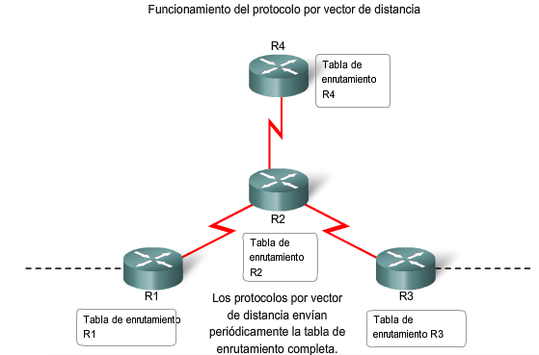


Clasificación de protocolos de enrutamiento
IGP: comparación de los protocolos de enrutamiento de vector de distancia con los de estado de enlace
Vector de distancia
Las rutas se anuncian como vectores
de distancia y dirección
Brinda una vista incompleta de la topología de la red
Por lo general, se realizan actualizaciones periódicas
Estado de enlace
Se crea una vista completa de la topología de la red
Las actualizaciones no son periódicas

Slide 13
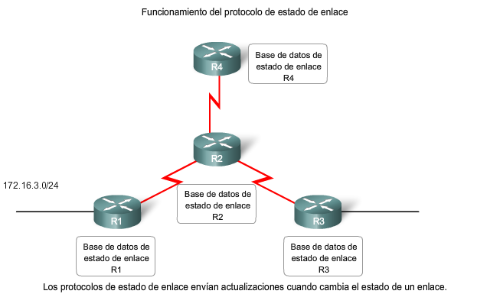
Clasificación de protocolos de enrutamiento

Slide 14
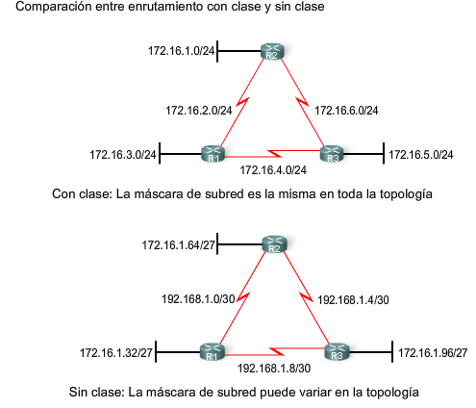
Clasificación de protocolos de enrutamiento
Protocolos de enrutamiento classful
NO envían la máscara de subred durante las actualizaciones de enrutamiento
Protocolos de enrutamiento classless
Envían la máscara de subred durante las actualizaciones de enrutamiento

Slide 15
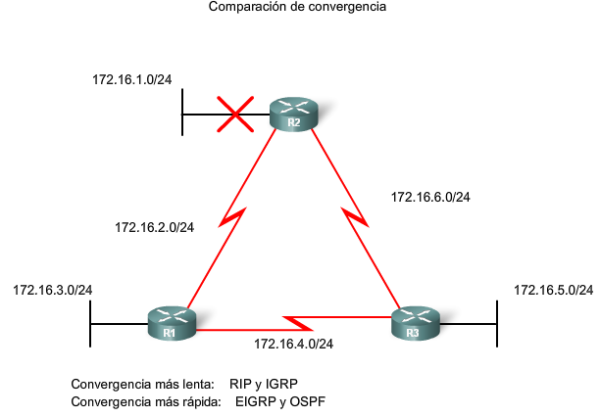
Clasificación de protocolos de enrutamiento
La convergencia se define como el estado en el que las tablas de enrutamiento de todos los routers son uniformes. La red ha convergido. Tiempo de convergencia.

Slide 16
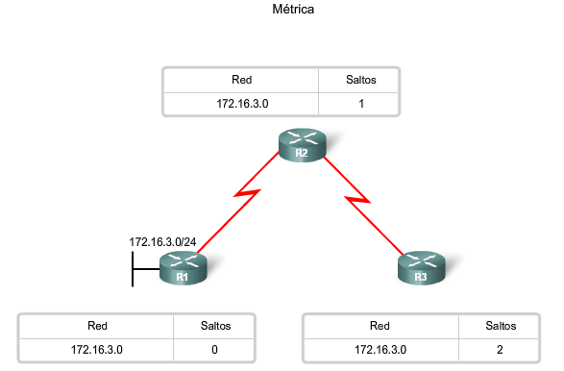
Métricas de los protocolos de enrutamiento
Métrica
Es un valor que usan los protocolos de enrutamiento para determinar qué rutas son mejores que otras.

Slide 17
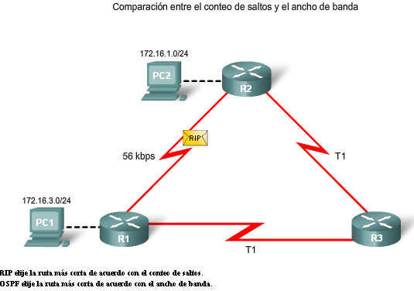
Métricas de los protocolos de enrutamiento
Métricas usadas en los protocolos de enrutamiento IP:
- Ancho de banda
- Costo
- Retraso
- Conteo de saltos
- Carga
- Confiabilidad

Slide 18
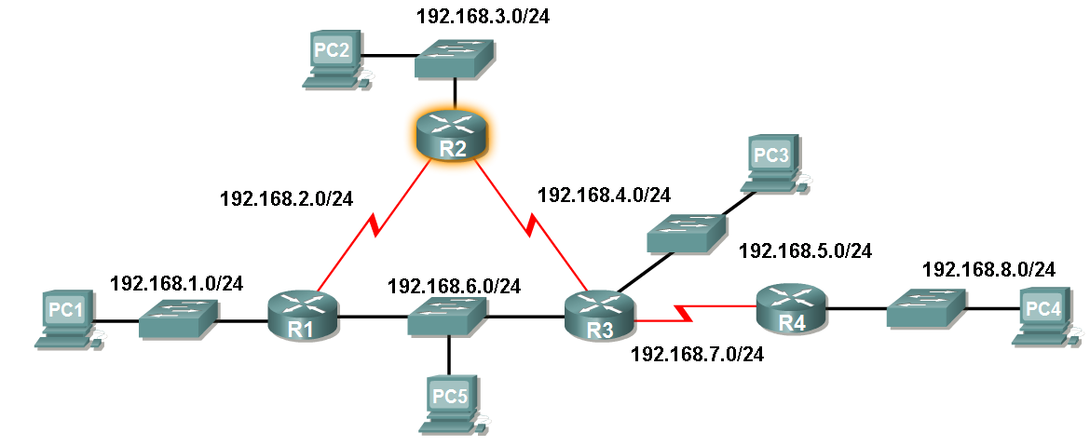
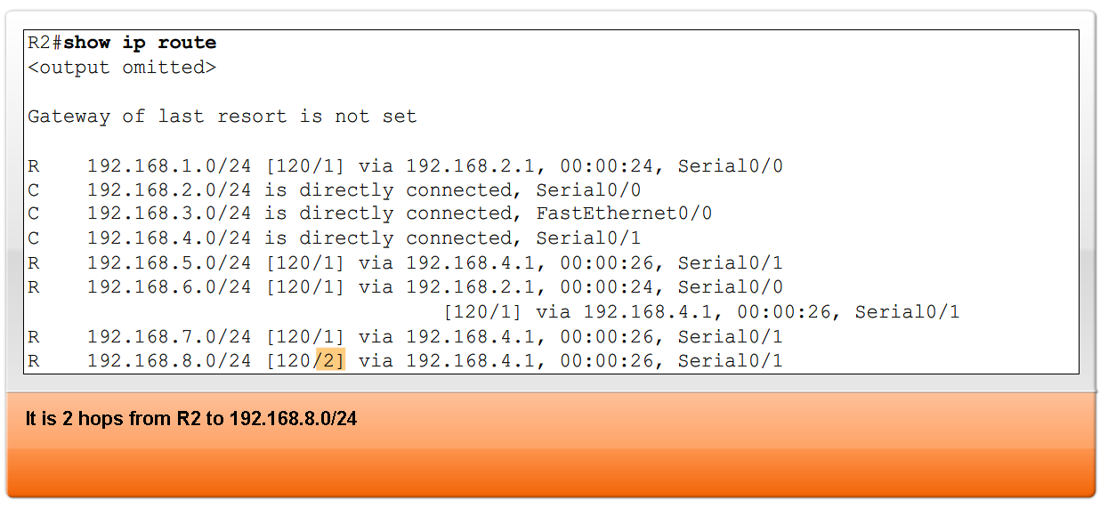
Métricas de los protocolos de enrutamiento
El campo de métrica de la tabla de enrutamiento
Métrica que se usa para cada protocolo de enrutamiento:
- RIP: conteo de saltos
- IGRP y EIGRP: ancho de banda (usado por defecto), retraso (usado por defecto), carga, confiabilidad
-IS-IS y OSPF: costo, ancho de banda (implementación de Cisco)

Slide 19
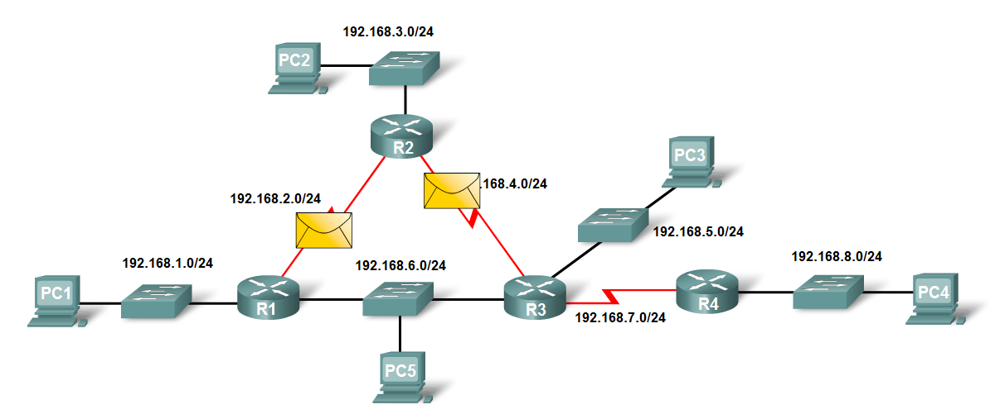
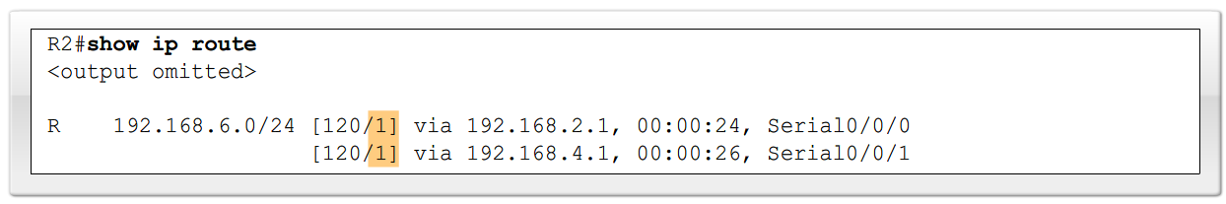
Métricas de los protocolos de enrutamiento
Balanceo de carga
Ésta es la capacidad de un router de distribuir paquetes entre varias rutas de igual costo.

Slide 20
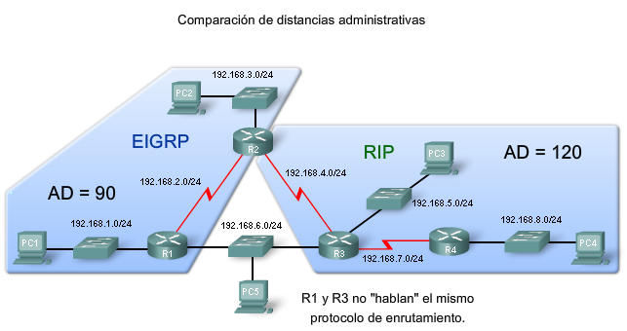
Distancia administrativa de una ruta
Objetivo de una métrica
Es un valor calculado que se usa para determinar la mejor ruta a un destino.
Objetivo de la Distancia Administrativa
Es un valor numérico que especifica la preferencia por una ruta determinada.

Slide 21
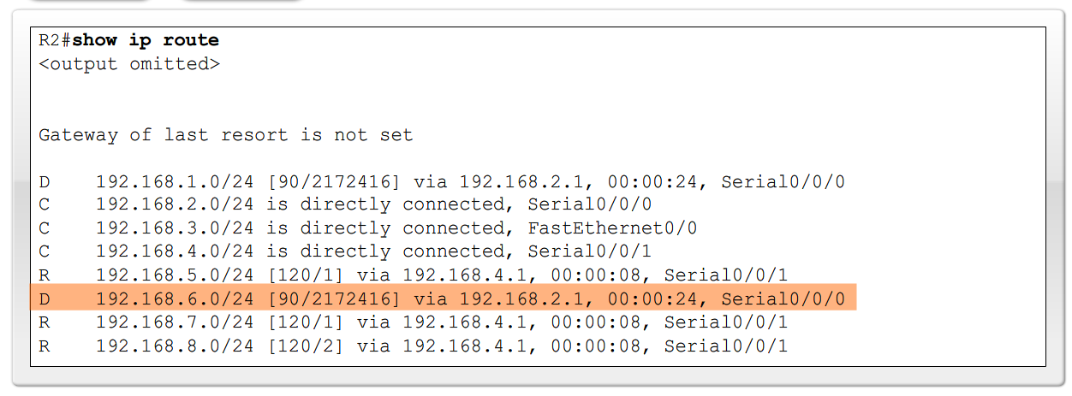
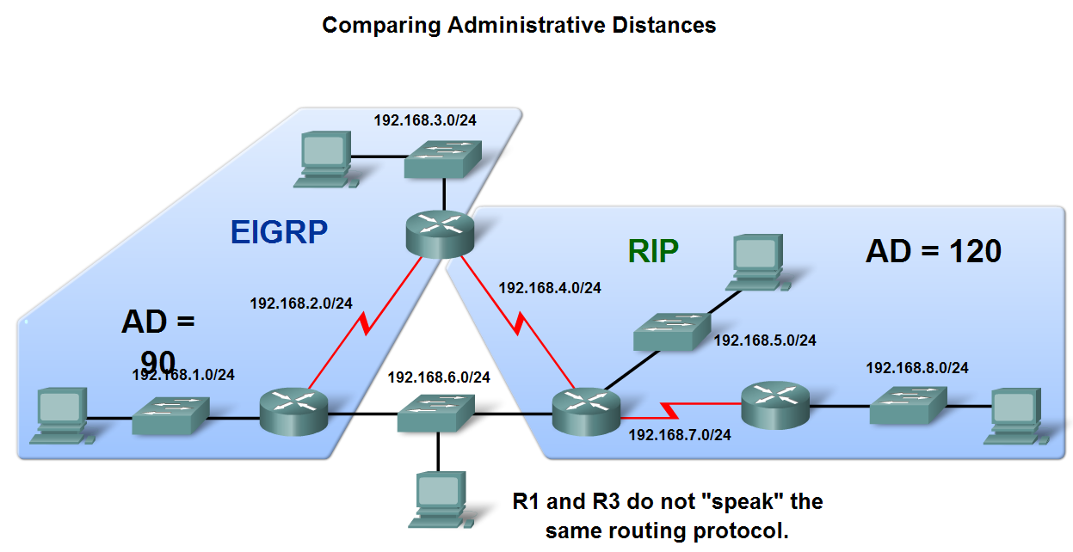
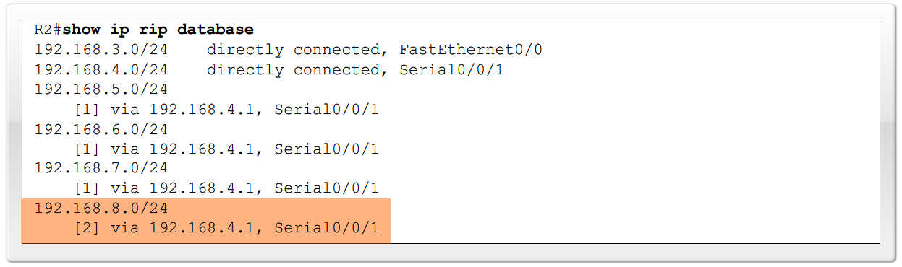
Distancia administrativa de una ruta
Identificación de la Distancia Administrativa (AD) en una tabla de enrutamiento
Es el primer número del valor entre paréntesis de la tabla de enrutamiento.

Slide 22
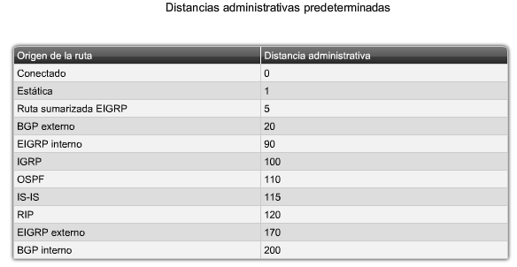
Distancia administrativa de una ruta
Protocolos de enrutamiento dinámico

Slide 23
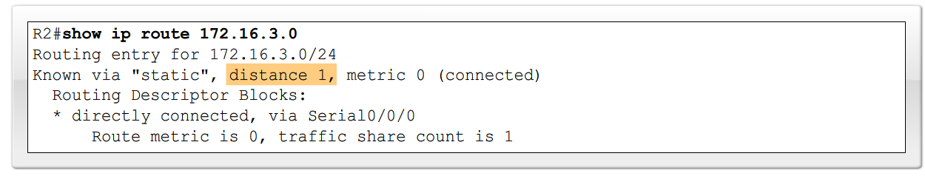
Distancia administrativa de una ruta
Rutas conectadas directamente
Tienen una AD por defecto de 0
Rutas estáticas
La distancia administrativa de una ruta estática tiene un valor por defecto de 1

Slide 24
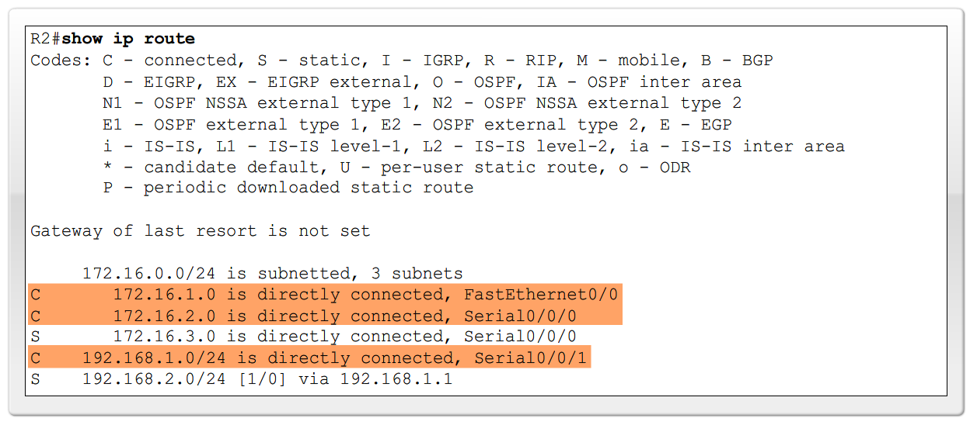
Distancia administrativa de una ruta
Rutas conectadas directamente
- Aparecen de forma inmediata en la tabla de enrutamiento apenas se configura la interfaz

Slide 25
Resumen
Los protocolos de enrutamiento dinámico tienen las siguientes funciones:
- Comparten información de forma dinámica entre routers.
- Actualizan las tablas de enrutamiento de forma automática cuando cambia la topología.
- Determinan cuál es la mejor ruta a un destino.
Los protocolos de enrutamiento se agrupan en:
- Protocolos de gateway interiores (IGP) o
- Protocolos de gateway exterior (EGP)
Los tipos de IGP incluyen:
- Protocolos de enrutamiento classless: incluyen la máscara de subred durante las actualizaciones de enrutamiento.
- Protocolos de enrutamiento classful: no incluyen la máscara de subred durante las actualizaciones de enrutamiento.

Slide 26
Resumen
Los protocolos de enrutamiento dinámico usan las métricas para determinar la mejor ruta a un destino.
La distancia administrativa es un valor entero que se usa para indicar la confiabilidad de un router.
Entre los componentes de una tabla de enrutamiento, se encuentran:
- Origen de la ruta
- Distancia administrativa
- Métrica

